Slide 1
The Great Yangdom Mandarin
Chinese Version
Dı Canzocı Spraco do Gránd Iagn
瀛寰语言学校

Slide 2
大瀛漢語
ダイエグカンゴ
da̍i yêng xa̍n ngò
中文授课
Dı Canzocı Spraco do Gránd Iagn
瀛寰语言学校

Slide 3
第一课、大瀛汉语语音 第一課、大瀛漢語語音

Slide 4
一、大瀛汉语语音的组成

Slide 5
1、重音
虚词轻声
kim 55
ɲit̚ 33
ŋo 35
tsə
ɕjou 55
ɕan 21
ɣe
mjaŋ
ɣjeŋ 35
tə
今日 吾自 宵山兮往 行多。
ɕjok̚ 3
pə
ɕjok̚ 5
食 巴食

Slide 6
2、音节
一字一音节
声母（介母）韵母
除助词都有声调
厄 云 覚 陰入
往 明 影 江 陰上
巴 幫 -
mjɑŋ35
m
j
ɑŋ
35
ʔak̚ 5
ʔ
ak̚
5
pə
p
ə

Slide 7
另外，有些韵母不单有元音，还有入声韵尾。
有些韵母带有类似介母的音值，如青[jeŋ]。
元[jen] 塩[jem] 魚[jo~ju] 月[jet̚~ɰet̚] 葉[jep̚] 青[jeŋ] 庚[wɑŋ~woŋ]
以上七个韵母在历时演化中出现类似介母的部分。

Slide 8
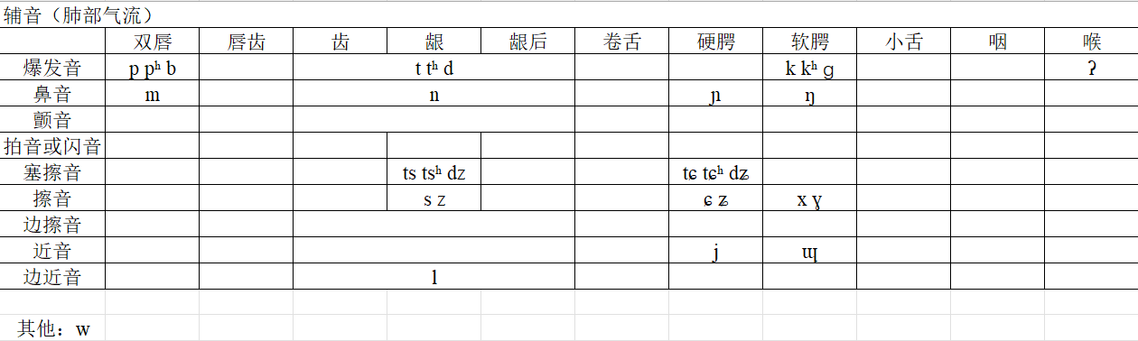
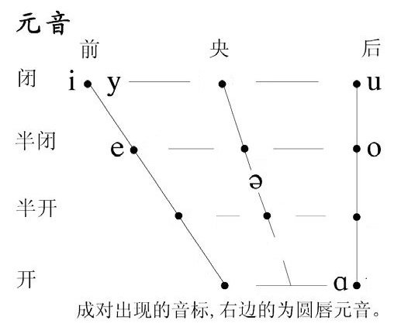
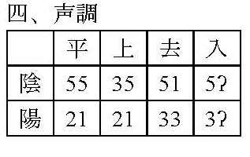
音系概述

Slide 9
二、声母

Slide 10
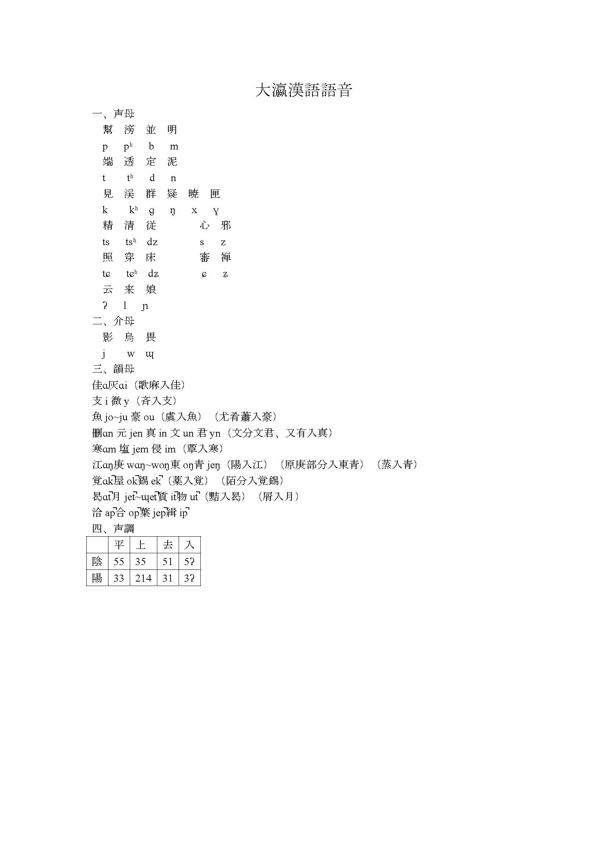
声母表

Slide 11
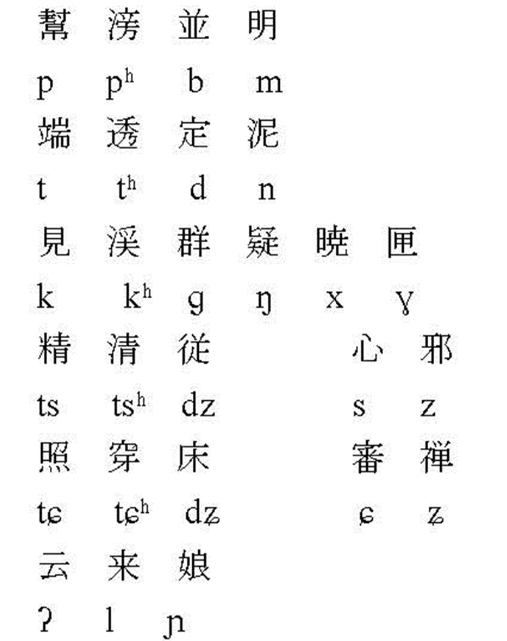
1、发音部位
对地球汉语母语者来说不太陌生
例：右图圈出部分（仅娘母陌生）
发音部位对比：
幫-波
端-得
見-哥
精-兹
照-基
云-（“西安”中“西”与“安”的界限）
来-乐

Slide 12
娘母的发音方法：
[ɲ]是硬腭音鼻音。发音时，将舌头中部抵在硬腭上，然后从鼻腔向外送气即可。另外，这个音在大瀛汉语口语中有时直接发成[nj]。

Slide 13
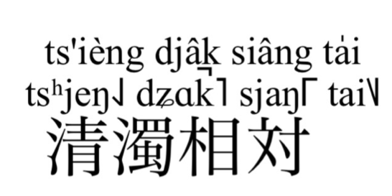
2、清浊音
清音、浊音、清送气音三对立
普通话中存在的清音-清送气音对立：
歌-科；之-吃
普通话中的清浊音对立：
诗-日
浊音的发音方法：可以试着先发出[nd]
[mb]等来体会浊音的感觉，然后慢慢缩
短前面鼻音的时长。

Slide 14
特别要注意的是，对于汉语普通话母语者来说，[dz]和[z]、[dʑ]和[ʑ]的区别不容易弄清。 [dz] [dʑ]均有舌头接触齿龈，然后气流冲破阻碍的过程（成阻、持阻、除阻），而[z] [ʑ]均没有。

Slide 15
三、介母

Slide 16
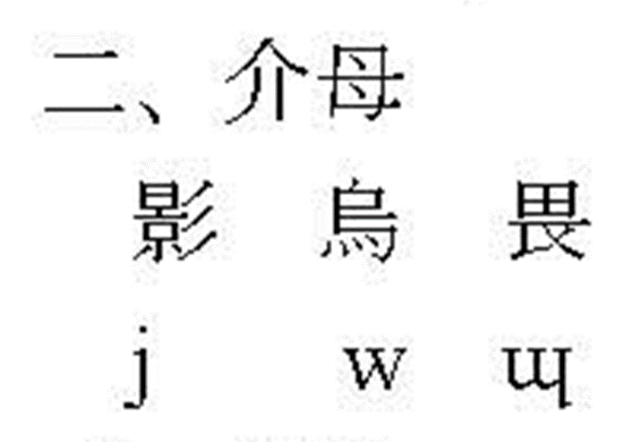
介母表
介母只有这三个。它们分别与普通话中的<y><w><yu>/<ㄧ><ㄨ><ㄩ>相同，这里不详细介绍。

Slide 17
四、韵母

Slide 18
韵母表（注音均为IPA）
声母不同时，“支”韵的实际发音有时是[je]。这样的例子还有很多。

Slide 19
1、入声以外的韵母（注音均为IPA）
君母为新起
与中古汉语联系已标注

Slide 20
1、入声以外的韵母（注音均为IPA）
普通话母语者相对熟悉的韵母（已圈出）
佳ɑ | 灰ɑi | 支i | 微y
阿 | 哀 | 衣 | 淤
豪ou
欧
刪ɑn | 元jen | 真in | 君yn
安 | 烟[jɛn] | 因 | 云
江ɑŋ | 庚wɑŋ | 東oŋ | 青jeŋ
昂 | 王 | 雍的韵母[ʋ̩ŋ] | 应[jɤŋ]
元、東、青实际音值与对应普通话例字相近，故不再赘述。

Slide 21
(1)魚[jo~ju]
与普通话“邮”区分
单元音，口型不变
两种可能的发音

Slide 22
(2)文[un]
与普通话“温”区分
口型不变

Slide 23
(3)寒[ɑm]塩[jem]侵[im]
以[m]结尾

Slide 24
1、入声韵母（注音均为IPA）
入声韵母对普通话母语者来说都很陌生。
关键在于掌握“无声除阻” [◌̚ ]的发音方法。

Slide 25
无声除阻的发音方法
无声除阻指的是塞音除阻时听不到爆发或没有爆发。又称作无声除阻或无可闻除阻。
部分南方方言中存在无声除阻辅音。例字：觉、月、合（也是大瀛汉语韵名）
辅音发音三个阶段：成阻、持阻和除阻
“无声除阻”：听不到“除阻”的声音。去掉“除阻”阶段，“持阻”后减少呼出气流，降低口腔内压。
熟练后就可以辨别、发出。
结合<k t p>三个辅音韵尾练习即可
Notes:
成阻阶段：调音器官完全阻塞气流通；持阻阶段：保持对气流通道的阻塞，口腔内压升高；除阻阶段：快速解除阻碍，使气流从口腔流出。

Slide 26
月[jet̚~ɰet̚ ]
两种可能的发音

Slide 27
五、声调

Slide 28
声调表
八声调（去入不存在于现代瀛标汉，入声只保留了平入）
上、去、入三声统称“仄声”
阳平、阳上实际音值合流
阳去由降调变平调

Slide 29
声调
普通话母语者熟悉的有：
瀛標漢 | 陰平(55) | 陰上(35) | 陰去(51)
普通话 | 阴平(55) | 阳平(35) | 去(51)

Slide 30
1、阳平(21)与阳上(21*)
与普通话上声(214)前半段类似
努力将平声发到最低

Slide 31
2、阳去(33)
高于阳平(21)，低于阴平(55)
音高不变适中

Slide 32
3、阴入(5ʔ)与阳入(3ʔ)
短促的阴平(55)与阳去(33)
韵尾使得发音短促

Slide 33
4、声调的特殊之处
声调分阴阳，具有一定语义作用
ɕjok̚3
pə
ɕjok̚5
ɣɑk̚5 dɑi51 ɣɑk̚3
食 巴 食。
向 此 向。
学 大 学。
xjɑŋ51 tsʰje55 xjɑŋ33

Slide 34
六、近年的一些变化

Slide 35
1、声母
以下声母有合流趋势：
従[dz]邪[z]
床[dʑ]禅[ʑ]
群[ɡ]疑[ŋ]

Slide 36
2、韵母
以下韵母有合流趋势：
[n]尾-[m]尾
葉[jep̚]緝[ip̚]
此外，声母不同时，支[i]韵的实际发音有时是[je]。这样的例子还有很多。

Slide 37
3、声调
有阳声调并入阴声调趋势，尤其是平、上、去三调。

Slide 38
4、补充说明
上述音变并不普遍（除韵母根据声母决定读法）
学习时还应按照标准瀛标汉学习

Slide 39
七、学习指导建议

Slide 40
努力克服语音习惯
做到流利如母语
音系大（相对普通话），易混淆——多做练习

Slide 41
八、课后作业

Slide 42
1、试着朗读声母、介母、韵母表，并背诵它们的名称（记住是哪个字即可）
学有余力者可背记它们的IPA
2、朗读以下文段。
食何食、向何向、学何学。小者求生、大者求知。
ɕjok̚ 3 ɣɑ35 ɕjok̚ 5, xjɑŋ51 ɣɑ35 xjɑŋ33, ɣɑk̚ 5 ɣɑ35 ɣɑk̚ 3. ɕjou21* tɕjɑ21 ɡiu55 ɕjeŋ21, dɑi51 tɕjɑ21 ɡiu55 tɕje33.
入室莫覚粛々、学習勿択卓席。
ɲip̚ 5 ɕit̚ 3 mɑk̚ 5 kɑk̚ 5 sjok̚ 5 sjok̚ 5, ɣɑk̚ 5 ɕip̚ 5 miut̚ 5 dʑjɑk̚ 3 tɕjɑk̚ 3 ʑjek̚ 5.
淫雨霏々天霽時、晴空万里煥新顔。
ʔim55 ʔjo21 pʰi55 pʰi55 tʰjem55 tsje51 dʑi21, dzjeŋ21 kʰuŋ55 mjɑn51 li21* xwɑn51 sin55 ŋɑn35.

Slide 43
谢谢观看 観賞事感謝

